Slide 1
Bilişim Öğretim Programı
Hafta 3- 1998 Yılı Öğretim Programı

Slide 2
1998 Yılı Bilgisayar Öğretim Programı
Program tanıtımında öncelikle bilgi ve iletişim teknolojilerindeki değişimler üzerinde durulmakta, çağdaş toplumun gereği olarak bilgisayar okur-yazarı olunması gerektiği üzerinde durulmaktadır.
Ders 4. sınıftan itibaren seçmeli ders olarak 1-2 saat 1-5 yıl okutulacaktır.
Konular 1-2-3-4-5 seviye programında ayrı ayrı basamaklar halinde okutulacaktır.
Sınıfların seviyelerinde göre konularda farklılıklar yapılabilir.

Slide 3
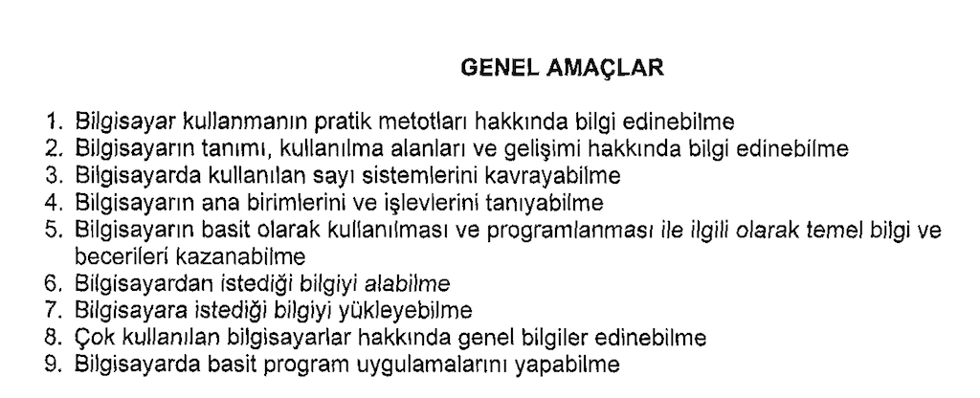
1998 Bilgisayar Öğretim Programı

Slide 4
Bilgisayar 1

Slide 5
Bilgisayar 1

Slide 6
Bilgisayar 1

Slide 7
Bilgisayar 1

Slide 8
Bilgisayar 2

Slide 9
Bilgisayar 2
Bilgisayar 1

Slide 10
Bilgisayar 2
Bilgisayar 1

Slide 11
Bilgisayar 2
Bilgisayar 1

Slide 13
Bilgisayar 2
Bilgisayar 3

Slide 14
Bilgisayar 2
Bilgisayar 3

Slide 15
Bilgisayar 3

Slide 16
Bilgisayar 3

Slide 17
Kaynakça
Meb (1998). Bilgisayar Öğretim Programı

